Slide 1
Plenaria ME07-2023
TALLER REGIONAL FONDO MUNDIAL 23 Y 24 DE NOVIEMBRE
Presenta
Lcda. Marta Alicia de Magaña
Directora Ejecutiva
MCP-ES
28 de septiembre de 2023

Slide 2
Reserve la fecha para el Taller Regional del Fondo Mundial: Generar impacto dentro de la solicitud de financiamiento del Fondo Mundial, Ciclo de subvención 7 (GC7)
De: Helena Gelabert Chasco <Helena.GelabertChasco@theglobalfund.org>
Enviado el: lunes, 28 de agosto de 2023 03:47 a. m.
Para: Juan Francisco Ortíz <ort.fran@gmail.com>; CCM El Salvador All <CCMElSalvadorAll@theglobalfund.org>
CC: Francisco José Alabi Montoya <francisco.alabi@salud.gob.sv>; Carlos Alvarenga Cardoza <carlos.alvarenga@salud.gob.sv>; Guadalupe Flores <ana.fflores@salud.gob.sv>; Ana Isabel Nieto <aisabel.nieto@salud.gob.sv>; Julio Garay Ramos <julio.garay@salud.gob.sv>; Maria Mendoza <misabel.mendoza@salud.gob.sv>; Anabel Amaya <anabel.amaya@plan-international.org>; Celina.Rosales@plan-international.org; MaiaSofia Gomez <maiasofia.gomez@plan-international.org>; Marcos Patino Mayer <Marcos.PatinoMayer@theglobalfund.org>
Asunto: Reserve la fecha para el Taller Regional del Fondo Mundial: Generar impacto dentro de la solicitud de financiamiento del Fondo Mundial, Ciclo de subvención 7 (GC7)
Estimado Sr. Presidente del MCP de El Salvador,
Estimad@s colegas,
A través de este correo les solicitamos amablemente que reserven la fecha para el mencionado Taller Regional, organizado por la Secretaría del Fondo Mundial el 23 y 24 de noviembre de 2023 en Río de Janeiro.
Los objetivos del taller son: (1) Socializar los nuevos requisitos para el GC7 y fortalecer áreas temáticas de importancia regional, enfocándose en los componentes de TB y VIH de los países que presentan solicitudes de financiamiento en las ventanas de 2024; y (2) Apoyar a los MCP en la definición de un plan de trabajo para la solicitud de financiamiento.

Slide 3
Reserve la fecha para el Taller Regional del Fondo Mundial: Generar impacto dentro de la solicitud de financiamiento del Fondo Mundial, Ciclo de subvención 7 (GC7)
Se compartirán invitaciones formales con una agenda detallada e información logística para el presidente del MCP, así como para el coordinador de los programas nacionales de VIH y tuberculosis, un punto focal de M&E y un representante de la sociedad civil del MCP. El costo de los billetes de avión y los per diem deberán financiarse mediante eficiencias de las subvenciones.
En la misma semana, entre el 20 y el 22 de noviembre, tendrán lugar otros importantes eventos regionales (20 noviembre: reunión anual del GCTH; 21-22 de noviembre: evento de la Sociedad Internacional de VIH-SIDA (IAS por su sigla en inglés)), por lo que los jefes de programa de VIH serán invitados por toda la semana del 20 al 24, y los representantes de la sociedad civil del 21 al 24 de noviembre, siempre con financiamiento del Fondo Mundial a través de eficiencias de las subvenciones.
Agradeciéndoles de antemano su amable consideración, un cordial saludo.
Helena Gelabert Chasco
Fund Portfolio Analyst
Latin America and the Caribbean
Grant Management Division

Slide 4
Invitación Oficial

Slide 5
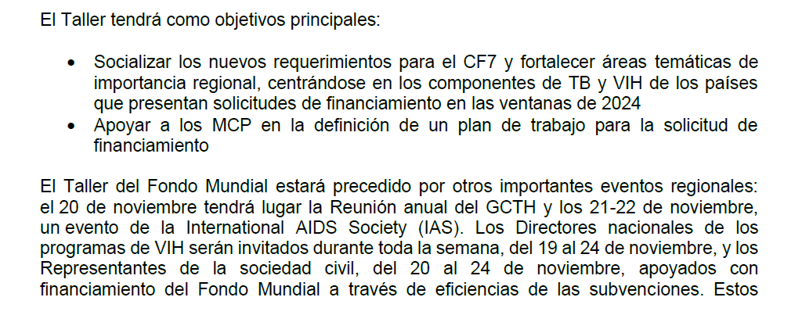
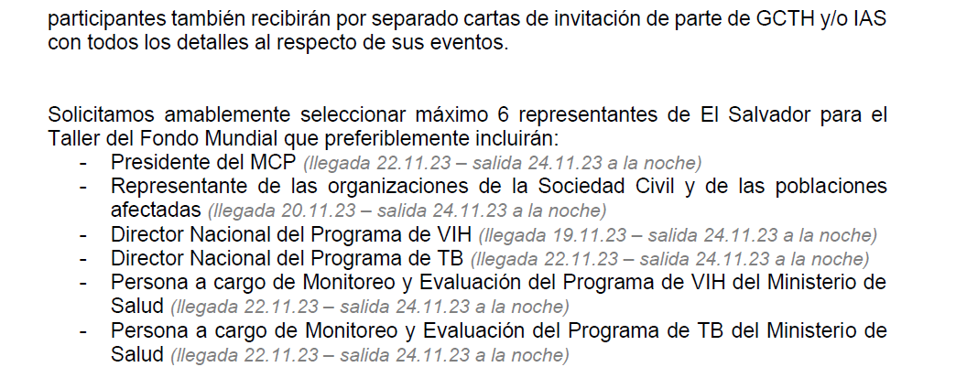
Invitación Oficial

Slide 6
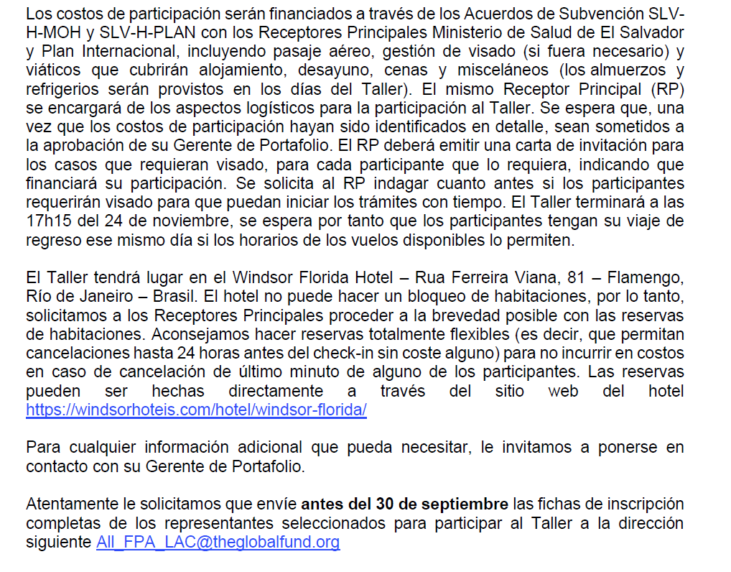
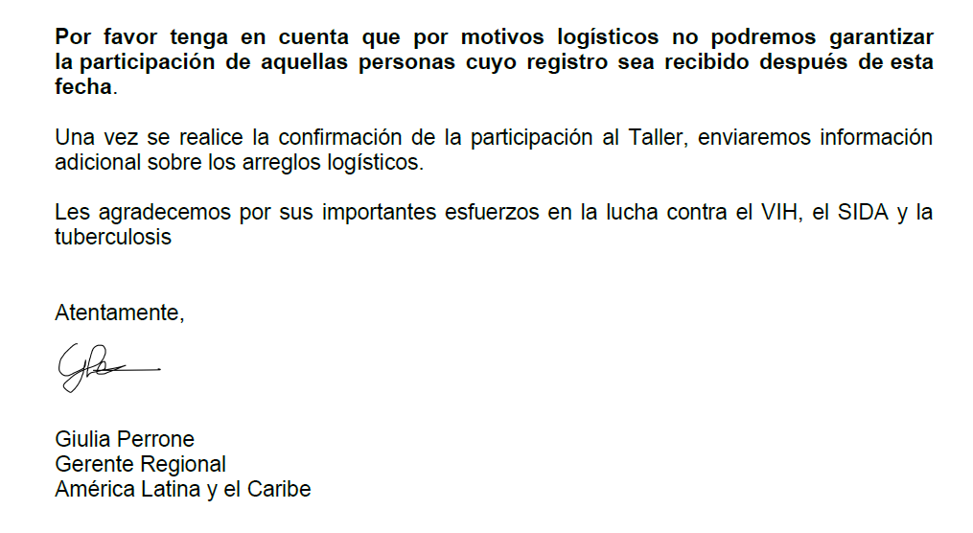
Invitación Oficial

Slide 7
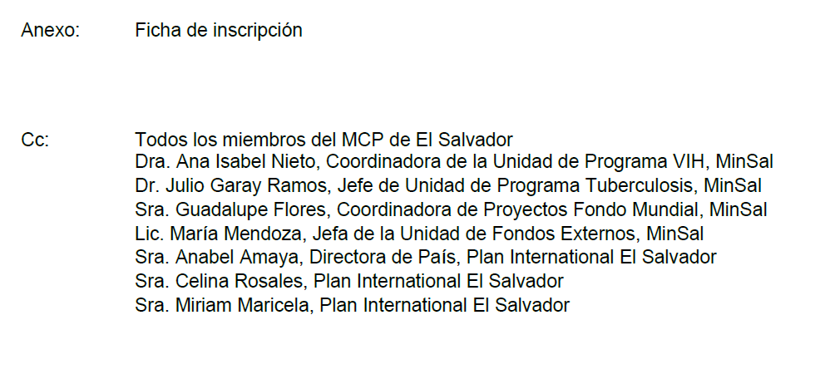
Invitación Oficial

Slide 8
Gracias
Por su atención prestada

